Slide 1
Quasiparticle-diffusion-based heating in superconductor tunneling microcoolers
Karabasov T.I.
Sukumar Rajauria, Hervé Courtois, and Bernard Pannetier

Slide 2
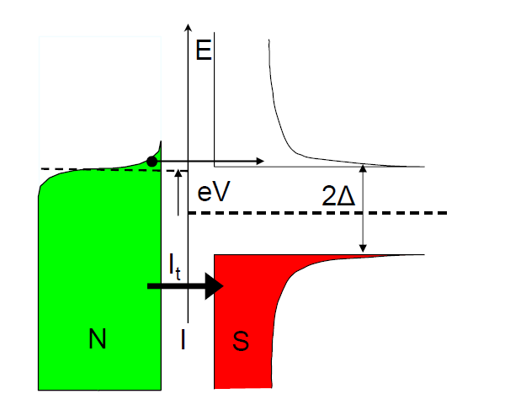
Ток в N-I-S переходе

Slide 3
Поток тепла в N-I-S переходе

Slide 4
Пути релаксации в микрохолодильниках

Slide 5
Микроснимок устройства

Slide 6
Tbath=292 mK: the prediction of the lowest Te is Te=56 mK
In experiment Te=97 mK

Slide 7
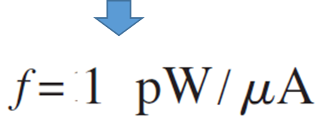
Анализ в рамках модели

Slide 8
Is overestimated
and
we have ignored the uncovered part of the
superconducting electrode nearby the cooler junction

Slide 9
Efficiency of quasiparticle evacuation in superconducting devices
Sukumar Rajauria, L. M. A. Pascal, Ph. Gandit, F. W. J. Hekking, B. Pannetier, and H. Courtois

Slide 10
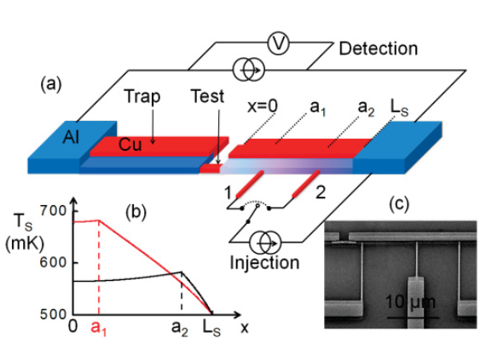
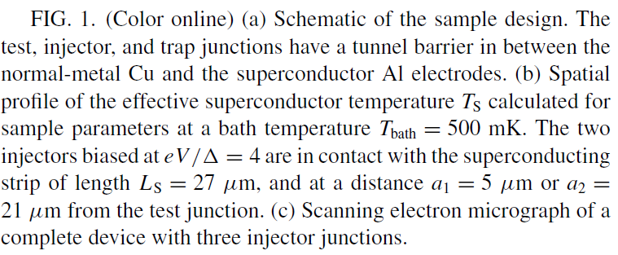
Описание устройства

Slide 11
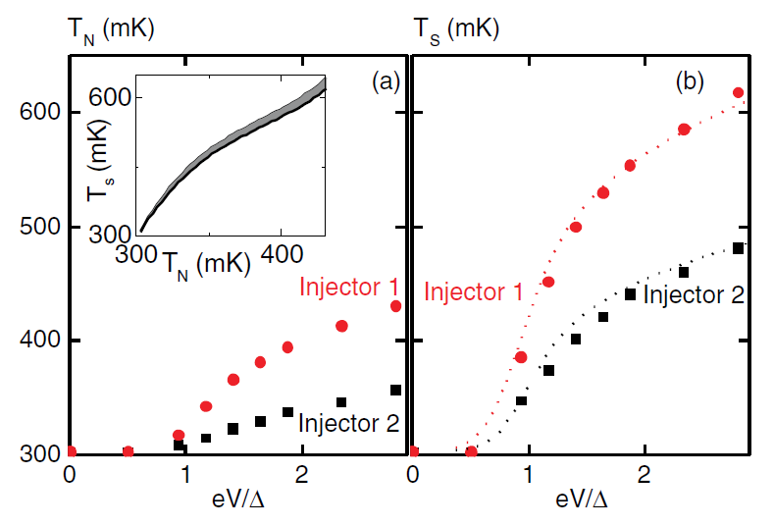
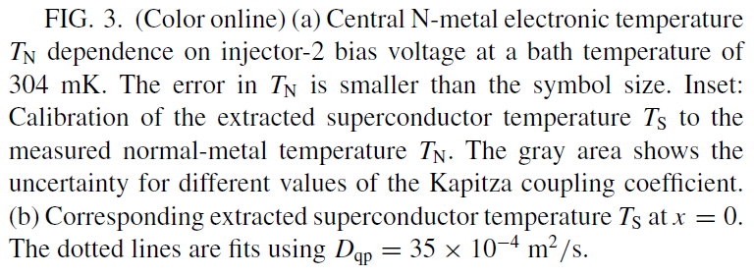
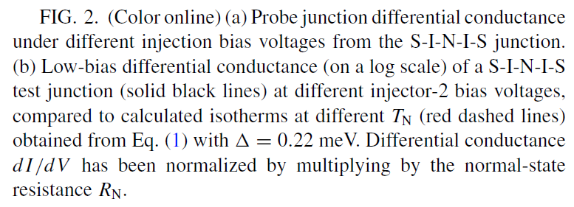

Slide 13
Заключение
Созданная модель диффузии квазичастиц позволяет описать их поведение с учетом влияния металлической ловушки
Ловушка вносит значимый вклад в предотвращении перегрева сверхпроводника в таких микрохолодильниках

